Slide 1

Continuous Security Testing: A Case Study on Integrating Dynamic Security Testing Tools in CI/CD Pipelines
Thorsten Rangnau, Remco v. Buijtenen, Frank Fransen, Fatih Turkmen
Rafael Moreira de Melo

Slide 2
O Problema

Slide 3
A Entrega Rápida de Software e a Segurança
Continuous Integration (CI) e Continuous Delivery (CD) se tornaram práticas padrão no DevOps para acelerar a entrega de novas funcionalidades.
Novas versões de software são testadas e lançadas automaticamente, às vezes várias vezes ao dia.
No entanto, as técnicas clássicas de gerenciamento de segurança não conseguem acompanhar esse ciclo de vida de desenvolvimento de software (SDLC) tão rápido.

Slide 4
A Entrega Rápida de Software e a Segurança
Prazos apertados e alta carga de trabalho podem levar à introdução acidental de vulnerabilidades de segurança nos sistemas.
Tradicionalmente, a segurança era tratada por equipes separadas e apenas após as etapas de design e desenvolvimento, o que é um modelo muito lento para o DevOps.
A crescente importância da segurança é impulsionada pelo aumento do cibercrime e por regulamentações como a GDPR (General Data Protection Regulation).

Slide 5
A Solução? DevSecOps

Slide 6
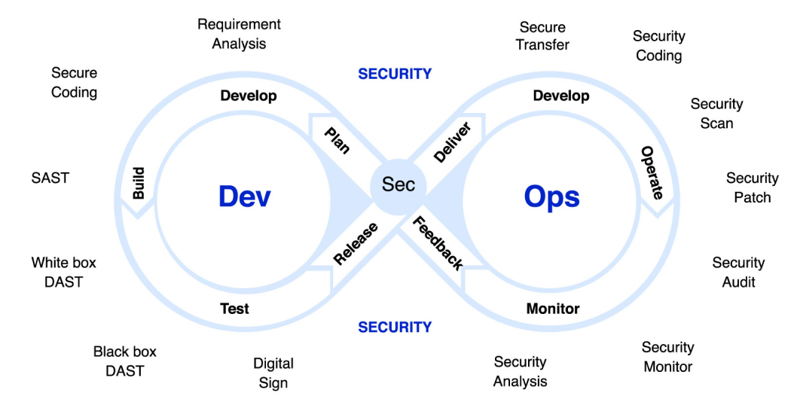
Fonte: cloud4c.com

Slide 7
O que é DevSecOps?
É uma nova abordagem que visa integrar práticas de segurança (Sec) diretamente nos fluxos de trabalho de DevOps existentes.
Promove a colaboração contínua entre as equipes de desenvolvimento, operações e segurança desde o início do projeto.
Um de seus princípios fundamentais é a automação dos testes de segurança para acompanhar a velocidade dos pipelines de CI/CD.

Slide 8
Como o estudo integrou testes de segurança no pipeline de CI/CD ?

Slide 9
Integrando Testes de Segurança Dinâmica (DAST)
A abordagem deste estudo foca em Dynamic Application Security Testing (DAST), que testa a aplicação em execução, simulando ataques reais.
Isso contrasta com a análise estática (SAST), que examina o código-fonte, mas não consegue detectar todas as vulnerabilidades.
O objetivo é integrar DAST ao pipeline de CI/CD para identificar falhas de segurança de forma rápida e automatizada.

Slide 10
Técnicas DAST Utilizadas no Estudo
Web Application Security Testing (WAST)
Realiza uma varredura automatizada na interface do usuário da aplicação web.
Usa um "spider scan" para descobrir todas as URLs e um "active scan" para atacá-las com requisições maliciosas.
Security API Scanning (SAS)
Testa os serviços de back-end diretamente através de suas APIs.
Envia requisições parametrizadas com dados maliciosos (ex: SQL Injection) para os endpoints da API.
Behaviour Driven Security Testing (BDST)
Utiliza uma linguagem natural para definir cenários de ataque a partir da perspectiva de um hacker (ou usuário).
Melhora a colaboração, pois os testes podem ser compreendidos por não especialistas em segurança.

Slide 11
O Pipeline de CI/CD com DAST Integrado
Continuous Integration (CI):
Após o build e os testes unitários, executa-se testes de segurança mais rápidos (SAS e BDST) em paralelo.
Continuous Delivery (CD):
Após o deploy para um ambiente de testes, todos os testes de segurança são executados, incluindo os mais lentos como o WAST, para uma cobertura maior.
Continuous Deployment (CD):
Após o deploy para o ambiente de produção, uma verificação final é feita executando todos os testes de segurança no sistema ao vivo.

Slide 12
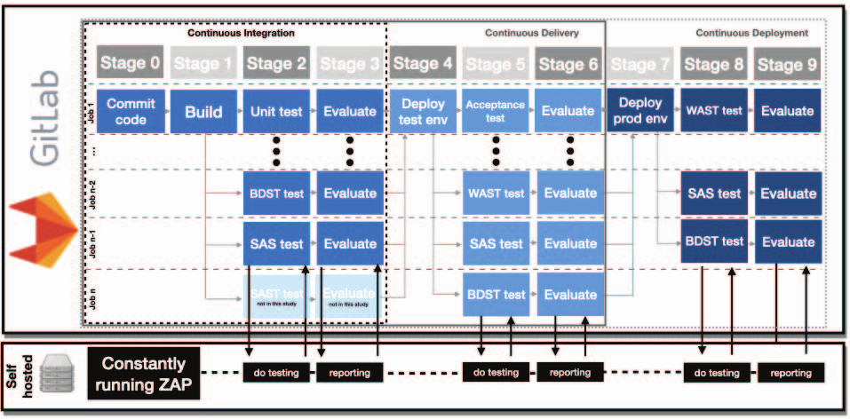
Exemplo do pipeline feito no estudo

Slide 13
Resultados

Slide 14
Resultados do Estudo de Caso
Ferramentas: OWASP ZAP, JMeter e SeleniumBase.
Ambiente: Docker e GitLab CI.
Aplicação Alvo: OWASP WebGoat (uma aplicação deliberadamente insegura).
Performance Geral:
Um pipeline completo, incluindo a construção dos componentes e a execução dos três testes, levou 14 minutos e 6 segundos.
O artigo considera um tempo ótimo para pipelines comuns usados em CI/CD em torno de 10 minutos.

Slide 15
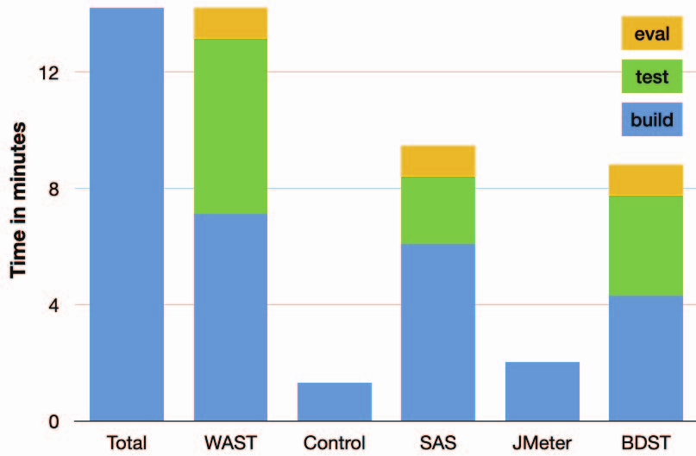
Resultados do Estudo de Caso

Slide 16
Desafios Encontrados
Tempo de Execução do Pipeline: O tempo de construção das ferramentas de segurança é a parte mais demorada.
Complexidade da Conteinerização: É necessário um conhecimento avançado em Docker para gerenciar a sincronização, o encerramento dos contêineres e a configuração de rede.
Complexidade e Cobertura dos Testes: Nenhuma técnica de teste sozinha é capaz de encontrar todas as vulnerabilidades.

Slide 17
Soluções para os Desafios
Reduzir o Tempo de Execução:
Executar testes mais lentos (WAST) apenas nos estágios finais (delivery/deployment).
Hospedar ferramentas como o ZAP como um serviço externo para não precisar reconstruí-las a cada execução do pipeline.
Paralelizar a execução dos testes.
Gerenciar a Complexidade da Conteinerização:
Sincronização: Usar scripts de espera (wait-for-it.sh) para garantir que os serviços estejam prontos antes de iniciar os testes.
Encerramento: Adicionar comandos de desligamento explícitos para garantir que o pipeline termine corretamente.
Rede: Utilizar redes Docker customizadas para atribuir endereços IP estáticos quando uma ferramenta exige.

Slide 18
Soluções para os Desafios (continuação)
Melhorar a Cobertura de Vulnerabilidades:
Combinar múltiplas técnicas de teste (WAST, SAS e BDST) para obter uma cobertura mais ampla.
Integrar especialistas em segurança no processo de design dos testes.

Slide 19
Resumo

Slide 20
Resumo
É viável integrar testes de segurança dinâmicos e automatizados (DAST) em pipelines de CI/CD modernos.
Os principais desafios são o tempo de execução do pipeline, a complexidade da conteinerização e a garantia de uma cobertura de testes adequada.
O sucesso depende de um design de pipeline inteligente (paralelização, testes em estágios) e de um conhecimento técnico sólido em tecnologias de contêineres.

Slide 21
Trabalhos Futuros
Pesquisar a correção automática das vulnerabilidades detectadas.
Desenvolver a geração automatizada de novos testes quando o comportamento da aplicação mudar.

Slide 22
Obrigado a todos!
Perguntas ?

